Slide 1

5조
아이오아이
빅콘테스트 퓨처스리스 분석계획서
강은서 , 서경덕, 오정헌, 정권상, 최정윤

Slide 2



분석방향성
타자평가 지표
투수평가 지표

Slide 3


분석방향성
목적 : KBO 정규시즌 팀별 승률, 타율 및 방어율(평균자책점) 예측
타자와 투수의 스탯이 결국 중요한게 아닐까?
경기별, 시즌별 스탯을 구분을 해야할까?
예측하는 시점에서의 팀 배치는 어떻게 될까?
각 팀에서 선발 선수가 누가 나올지에 대한 예측

Slide 4
분석방향성
목적 : KBO 정규시즌 팀별 승률, 타율 및 방어율(평균자책점) 예측
스탯이 다른 선수들간의 조합을 고려하여 예측
경기 마다의 결과를 베이즈 정리로 업데이트를 하거나 누적결과를 이용
피타고리안 승률을 이용해 득점/실점을 통한 승률을 고려?
각 년도 9월이후를 test set. 그 이전을 train set으로 고려.

Slide 5
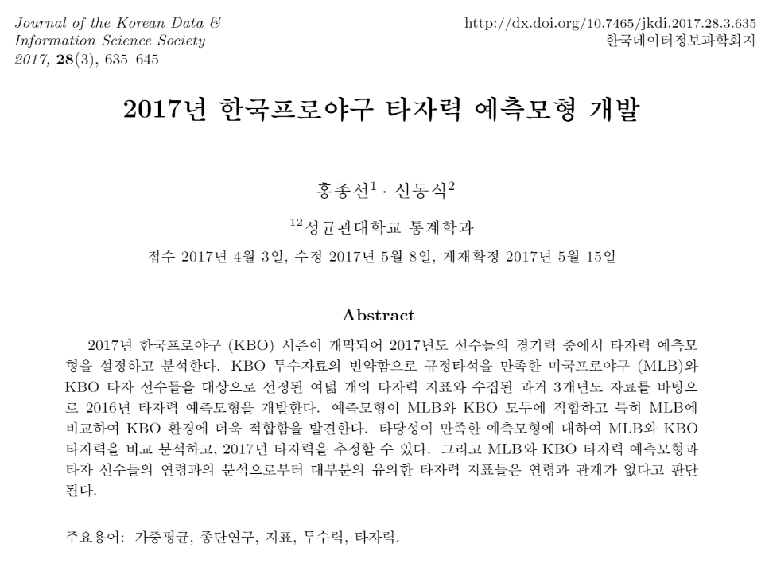
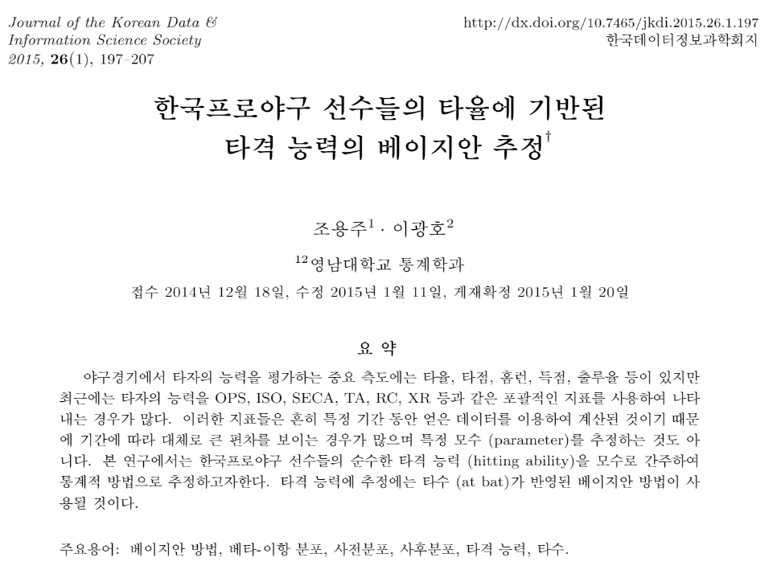
타자평가 지표

Slide 6
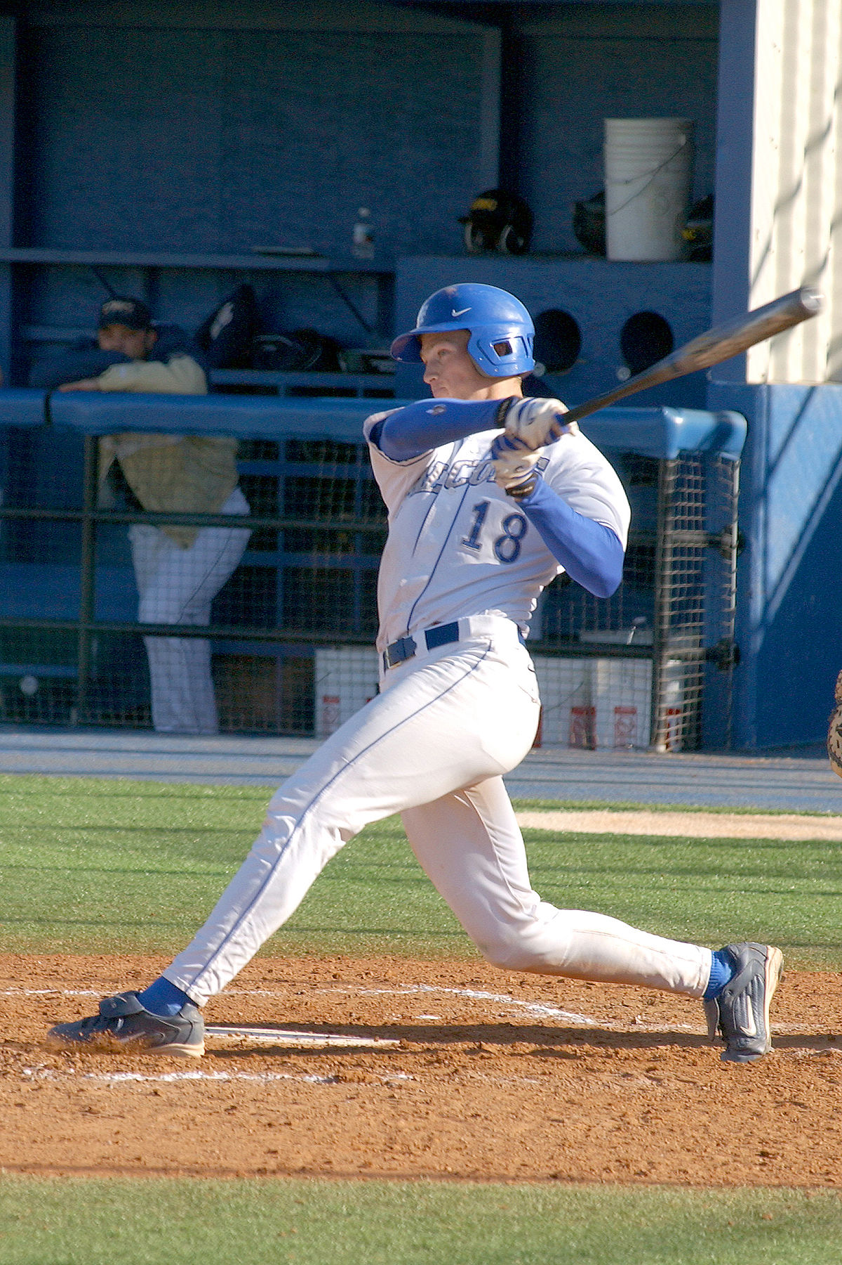

타자평가 지표
타율
wOBA
가중출루율
wRC
장타율
wOBA기반 득점생산
절대 장타율
wRAA
장타율 - 타율
리그평균 대비 득점생산
RC(득점기여도)
wRC+
OPS(출루율+장타율)
BABIP
인플레이로 이어진 타구비율

Slide 7
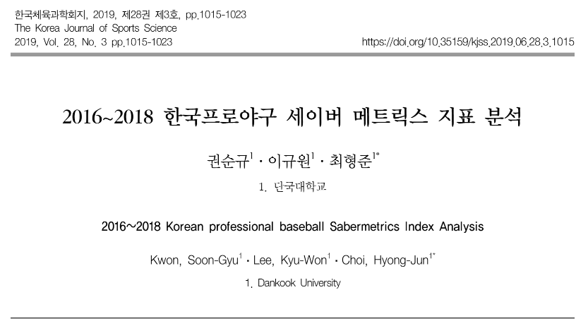
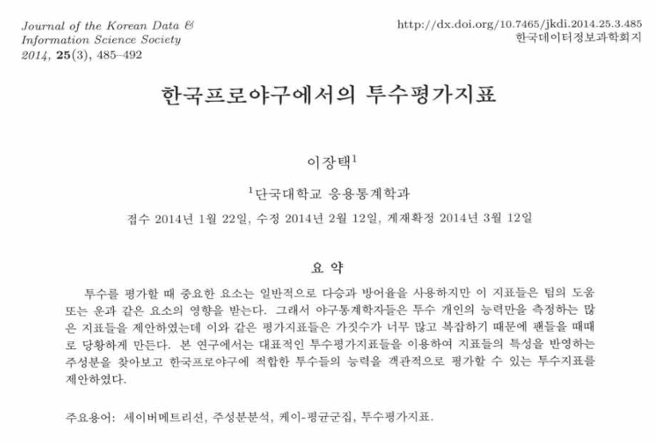
투수평가 지표

Slide 8
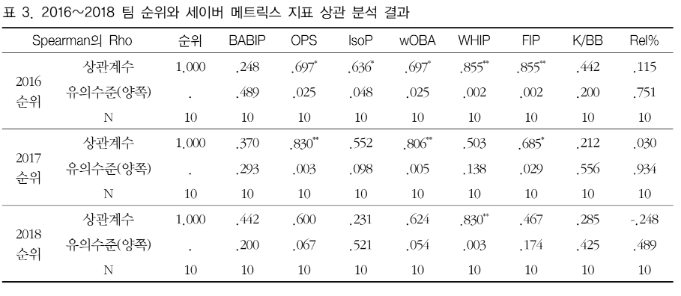
투수평가 지표
권순규 이규원 최형준, 2016~2018 한국프로야구 세이버 메트릭스 지표 분석, 2019, 한국체육과학회지, 28(3), pp. 1015~1023

Slide 9
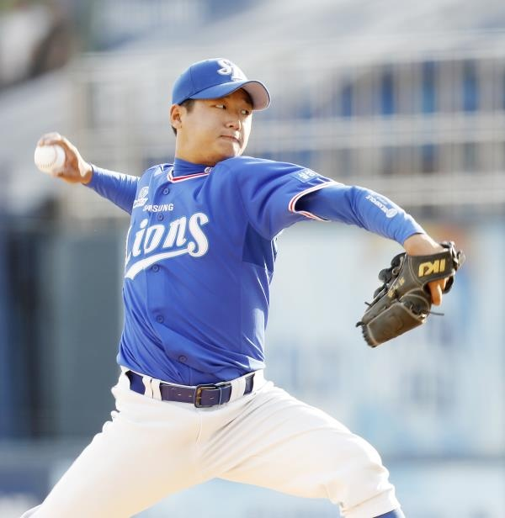

투수평가 지표
ERA
Earned Run Average; 방어율, 평균자책점
투수의 자책점에 대한 평균이며 가장 보편화된 투수평가기준이다.
K/9
9이닝당 탈삼진 개수
투수가 타자에게 삼진을 빼앗은 수를 말한다.
BB/9
9이닝당 볼넷 개수(고의사구 포함)
9이닝 동안 허용한 볼넷의 개수이며 투수의 제구력을 평가하는 기준이다.

Slide 10
투수평가 지표
K/BB
볼삼비 (탈삼진/볼넷 수)
높을수록 좋은 지표이다.
WHIP
이닝 당 출루 허용
이닝 당 볼넷과 안타를 투수가 내주는 것을 의미하는 통계량.
연구에 따르면 16,18년도엔 WHIP이 팀 성적과 상관관계 있었음.
BABIP
인플레이 타구 피안타율
인플레이로 이어진 타구에 대한 타율을 계산
(홈런은 플레이가 종료된 상황이라 간주하여 제외)

Slide 11
투수평가 지표
DIPS
투수가 통제가능한 삼진, 볼넷, 홈런, 데드볼을 평균 자책점의 형태로 표현
FIP
수비 무관 평균 자책점
DIPS의 계량된 형태로 투수의 미래 성적을 예측하는데 유용하다.
‘한국프로야구에서 FIP 계수의 추정＇ 논문에서 KBO에 맞는 식 제공
그 외
RA9, HR/9. H/9, OVAG, OOBP, OSLG, OOPS

Slide 12
감사합니다

